Slide 1

ИКТ-компетентность –
фундамент для формирования УУД
в современной школе

Slide 2
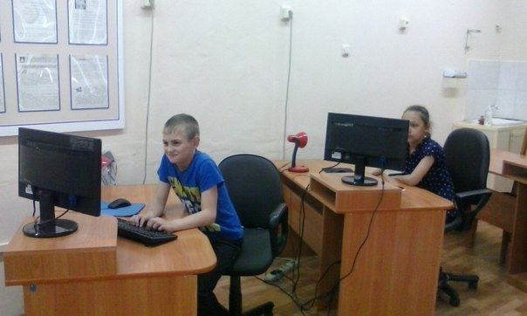
Формирование универсальных учебных действий (УУД), обеспечивающих компетенцию «научить учиться».
Без применения информационно-коммуникационных технологий (ИКТ) формирование УУД, обозначенных образовательным стандартом, невозможно. Таким образом, информационно-коммуникационные технологии и ИКТ-компетентность становятся фундаментом для формирования УУД в современной школе.

Slide 3
ИКТ-компетентность
– это способность учащихся использовать информационные и коммуникационные технологии для доступа к информации, для ее поиска, организации, обработки, оценки, а также для передачи распространения, которая достаточна для того, чтобы успешно жить и трудиться в условиях информационного общества.

Slide 4
Развитие ИКТ-компетентности учащихся включает в себя становление и развитие учебной и общепользовательской ИКТ-компетентности, в том числе:
- способности к сотрудничеству и коммуникации;
- к самостоятельному приобретению, пополнению и интеграции знаний;
- способности к решению личностно и социально значимых проблем и воплощению решений в практику.

Slide 5
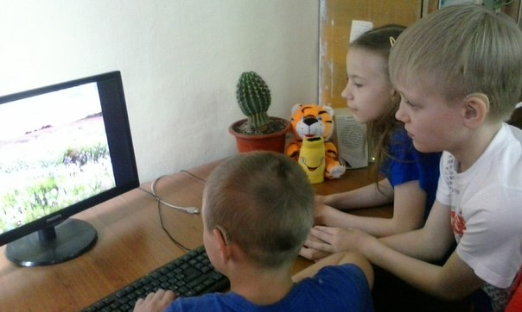
На уроках с использованием ИКТ учащиеся не только получают информацию в «чистом виде» от учителя, но и учатся ее добывать, анализировать, осуществлять отбор.

Slide 6
Опыт работы показывает, что у учащихся, активно работающих с компьютером, формируется более высокий уровень самообразовательных навыков, умений ориентироваться в потоке информации, умение выделять главное, обобщать, делать выводы.

Slide 7
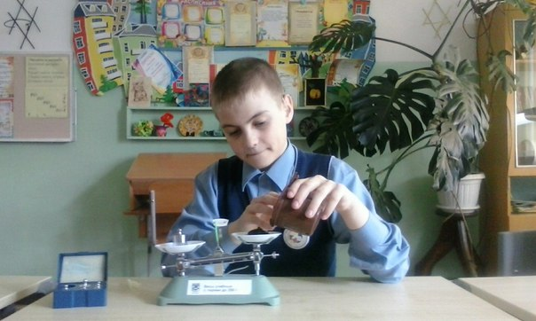
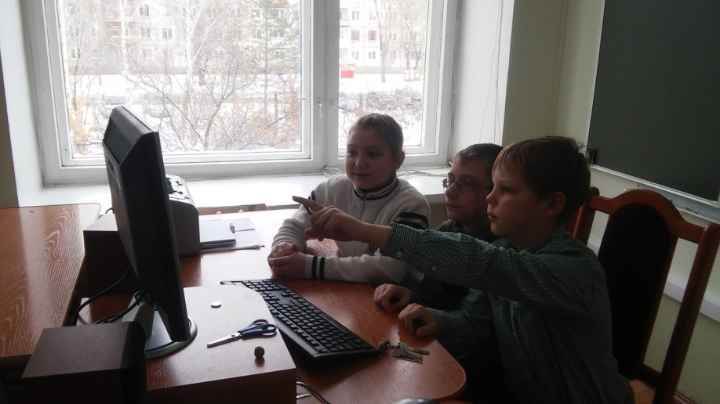
Основные формы организации формирования ИКТ-компетентности:
.
- на уроках с последующим применением сформированных умений в учебном процессе во внеурочной деятельности;

Slide 8
- при информатизации традиционных форм учебного процесса, в том числе при участии школьников в процессе информатизации (создание электронных пособий): тесты, виртуальные лаборатории, компьютерные модели, электронные плакаты;
,

Slide 9
- при работе над проектами и учебными исследованиями: поиск информации, исследования, проектирование, создание ИКТ-проектов, оформление, презентации;
- при включении в учебный процесс элементов дистанционного образования.

Slide 10
Формирование у школьников ИКТ-компетентности требует от учителей использования специальных методов и приемов:
- учитель должен быть настроен на формирование этой компетентности
(т.е. помнить о ней всегда);
- потребуется изменение дидактических целей типовых заданий, которые вы обычно даете своим учащимся (целей будет как минимум две: изучение конкретного учебного материала и формирование ИКТ- компетентности);

Slide 11
- на уроках следует выделять время для самостоятельной работы с текстом с дальнейшим групповым обсуждением;
- формированию ИКТ-компетентности помогает использование активных методов обучения (групповая или командная работа, деловые и ролевые игры и т.д.).

Slide 12
На уроках математики
-преимущественно должны формироваться элементы ИКТ-компетентности, относящиеся к логической, знаково-символической компетентности, а также происходить овладение метапредметными информационными понятиями.

Slide 13



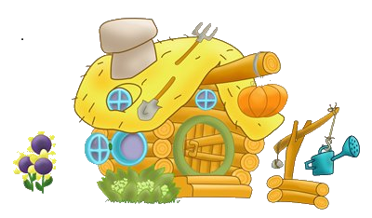



Выбери яблочко с ответом
17
16

Slide 14
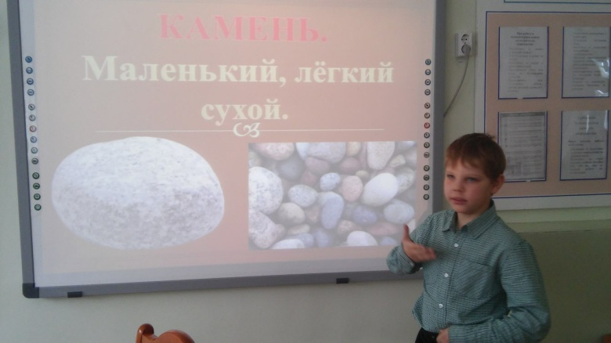
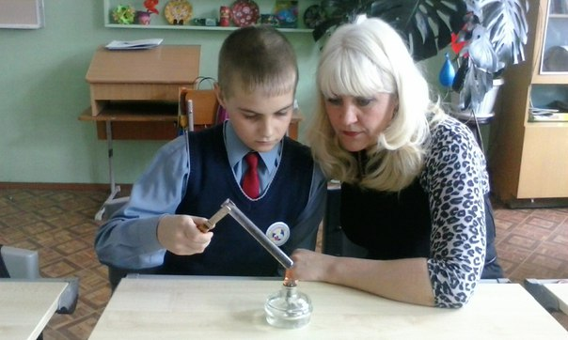
На уроках «Окружающего мира»
Использование ИКТ на уроках окружающего мира позволяет формировать и развивать у учащихся такие ключевые компетенции, как учебно-познавательные, информационные, коммуникативные, общекультурные.

Slide 15
На уроках русского языка и литературного чтения.
Коммуникативная компетенция
Умения и навыки общения, умение вести беседу, диалог
Совместное взаимодействие, сотрудничество, партнерская деятельность
Навыки владения сбора информацией для решения коммуникативных задач

Slide 16
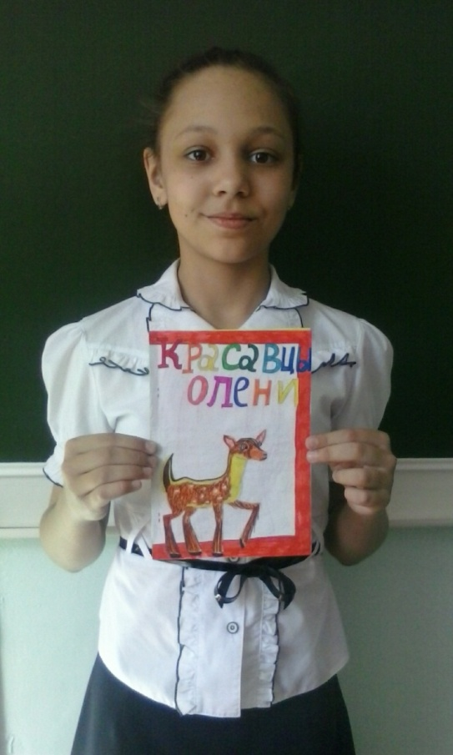
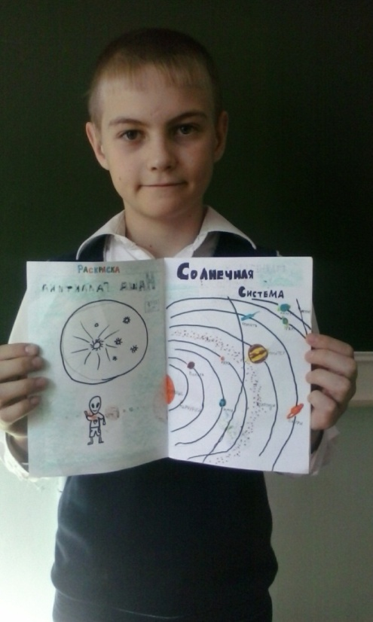
Защита проектов. Путешествие по страницам детских журналов

Slide 17

Физкультминутки
Prezentacii.com

Slide 18
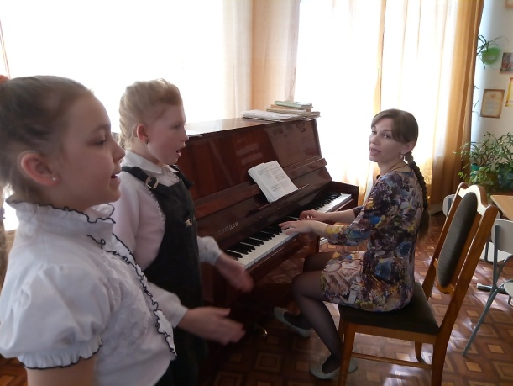
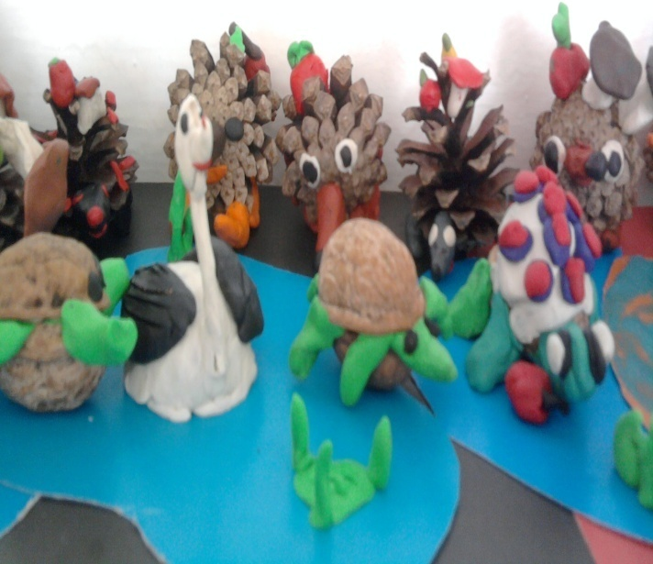
На уроках музыки, искусства и технологии
-элементы ИКТ-компетентности, связанные с созданием и преобразованием звуковых и графических объектов;

Slide 19
Использование ИКТ в учебном процессе позволяет:
-развивать умение учащихся ориентироваться в информационных потоках окружающего мира;овладевать практическими способами работы с информацией;
-развивать умения, позволяющие обмениваться информацией с помощью современных технических средств.

Slide 20
Использование ИКТ в учебном процессе позволяет:
- сделать учебный процесс более эффективным;
-повысить качество усвоения материала;
-построить индивидуальные образовательные траектории учащихся;
-осуществить дифференцированный подход к учащимся с разным уровнем готовности к обучению, т.е. организовать одновременно детей, обладающих различными способностями и возможностями;
-облегчить деятельность педагога и создать эффективную обратную связь.

Slide 21
Использование информационных технологий помогает учителю повышать мотивацию обучения детей и приводит к целому ряду положительных следствий:
-обогащает учащихся знаниями в их образно-понятийной целостности и эмоциональной окрашенности;
-психологически облегчает процесс усвоения материала школьниками;
-возбуждает живой интерес к предмету познания;
-расширяет общий кругозор детей;
-повышает уровень использования наглядности на уроке;
- способствует увеличению производительности труда учителя и учащихся на уроке.

Slide 22
Использование ИКТ- компетентности учащихся дает возможность формирования УУД в рамках ФГОС, расширения уровня индивидуализации обучения, пробуждая у учащихся стремление к углубленному изучению учебного материала, развитию творческих способностей учащихся, а также является важнейшим условием повышения качества образования.

Slide 23
Активное использование ИКТ, компьютерного и цифрового оборудования, современных цифровых образовательных ресурсов в урочной и внеурочной деятельности, увеличивает возможности для формирования универсальных учебных действий (УУД), позволяет говорить о повышении познавательной активности учащихся, учебной мотивации и, в целом, формировании информационной компетентности учащихся.

Slide 24



